Slide 1
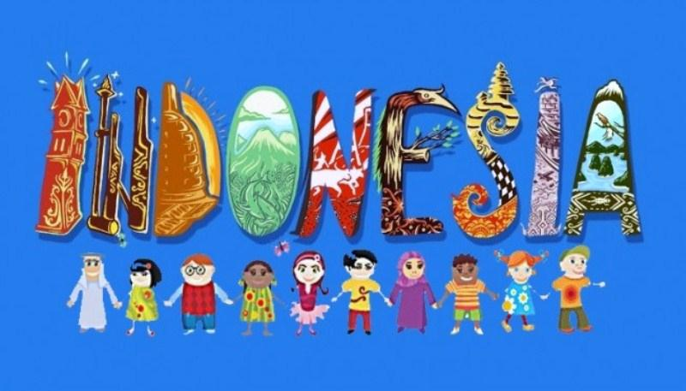

Pendidikan islam Anak Usia Dini berwawasan multikultural
Oleh: Dr. Sauqi Futaqi, M.Pd.I
(Dosen FAI UNISDA Lamongan)
Acara PIAUD Sharing, Program Studi Pendidikan Islam Anak Usia Dini, UIN Sunan Kalijaga
Selasa, 21 Juli 2020

Slide 2
Biodata Narasumber
Karya
Futaqi, Sauqi. Kapital Multikultural Pesantren (Yogyakarta: Deepublish, 2019)
Futaqi, Sauqi. "Nalar Sufistik Islam Nusantara Dalam Membangun Perdamaian." DAR EL-ILMI: Jurnal Studi Keagamaan, Pendidikan Dan Humaniora 5.2 (2018): 1-15.
Futaqi, Sauqi. "Konstruksi Moderasi Islam (Wasathiyyah) Dalam Kurikulum Pendidikan Islam." Proceedings of Annual Conference for Muslim Scholars. No. Series 1. 2018.
Futaqi, Sauqi. "Kompetensi Multikultural Lembaga Pendidikan Islam." TA'LIM: Jurnal Studi Pendidikan Islam 1.1 (2018): 1-18.
"PESANTREN MENEMBUS BATAS (Studi Kapital Spiritual-Multikultural Pesantren Al-Qodir dalam Membentuk Santri Multikulturalis)." PENDIDIKAN MULTIKULTURAL 4.1 (2020): 45-64.
Dll.
Dr. Sauqi Futaqi, M.Pd.I
Alamat: Sambeng-Lamongan-Jawa Timur
No. Hp/WA. 081326590089
Riwayat Pendidikan
S1 UIN Sunan Kalijaga
S2 UIN Sunan Kalijaga
S3 UNISMA Malang
Jabatan
Dosen Tetap UNISDA Lamongan
Wakil Dekan Bidang Akademik

Slide 3
Urgensi Pendidikan Multikultural Bagi Anak Usia Dini
Jumlah PAUD di Indonesia TA 2018/2019 sebanyak 201.067 dengan rincian 91.598 Taman Kanak-kanak (TK), 83.784 Kelompok Bermain (KB), 3.027 Tempat Penitipan Anak (TPA), 22.658 Satuan PAUD Sejenis (SPS) (Kemdikbud, Statistik PAUD 2018/2019)
1
Penelitian otak telah menunjukkan bahwa “prime time" untuk perkembangan emosional dan sosial pada anak-anak adalah kelahiran hingga 12 tahun. (Anna Christina Abdullah, 2009)
2
Pusat Pengkajian Islam dan Masyarakat (PPIM) UIN Syarif Hidayatullah 2018 menunjukkan, sebanyak 63,07 persen guru memiliki opini intoleran pada pemeluk agama lain. Sedangkan guru yang mempunyai opini toleransi terhadap pemeluk agama lain mencapai 36,92 persen. 9Survei ini dilakukan pada 2.237 guru muslim dari TK/RA, SD/MI, SMP/MTs dan SMA/SMK/MA di 34 Provinsi di Indonesia)
3

Slide 4
Problem KAJIAN Pendidikan Multikultural PADA pENDIDIKAN Anak Usia Dini
Belum banyak riset tentang pendidikan multikultural dilakukan dalam konteks PIAUD, terutama masalah perkembangan psikologis kognitif, moral dan agama kaitannya dengan realitas multikultural.
1
Kajian pendidikan multikultural masih menjadi beban teologis bagi orang tua dan guru ketika berhadapan dengan realitas multi budaya-agama
2

Slide 5
Isu-isu Pendidikan Multikultural
Politik Pembedaan Kultural
Pembedaan Agama
Akses dan Layanan Pendidikan
Isu-isu dalam Pendidikan Multikultural
Pembedaan Paham Keagamaan
Orientasi Kurikulum
Pembedaan Kultur dalam Individu
Rekrutmen Pendidik dan Tendik
Isu-isu lain

Slide 6
Konseptualisasi Pendidikan Islam Multikultural
Pendidikan Islam Multikultural: pendidikan yang menempatkan multikulturalisme sebagai salah satu visi pendidikan, dengan karakter utama inklusif, egaliter, demokratis, dan humanis, namun tetap kokoh pada nilai-nilai spiritual dan keyakinan yang berdasarkan al-Qur’an dan al-Hadist (Tholhah Hasan, 2016)
1
Pendidikan agama perspektif multikulturalisme: menekankan adanya pengakuan dan penghormatan atas perbedaan-perbedaan; memperbaiki dari penekanan yang terlalu kuat pada aspek kognitif kepada afektif dan psikomotorik; peningkatan kualitas pemahaman guru agar dapat memiliki perspektif multikulturalisme yang tepat
(Azyumardi Azra, 2005)
2
Pendidikan agama berwawasan multikultural: Gerakan pembaharuan dan inovasi pendidikan agama dalam rangka menanamkan kesadaran pentingnya hidup bersama dalam keragaman dan perbedaan agama, dengan spirit kesetaraan, saling percaya, saling memahami dan menghargai persamaan, perbedaan dan keunikan agama-agama untuk menciptakan perdamaian (Zakiyuddin Baidhawiy, 2005)
3

Slide 7
Pendekatan dalam Implementasi Pendidikan Multikultural
Pendekatan Sistem Sekolah
(Whole-School Approach)
Kelembagaan Multikultural
Pendekatan dalam Implementasi Pendidikan Multikultural
Kontributif
Aditif
Pendekatan Kurikulum
(Curricular Approach)
Integrasi Konten
Transformatif
Aksi sosial

Slide 8
Perbedaan Pada Diri Individu
Kebangsaan
Gender
Ras
Perbedaan Pada Diri Individu
Kelas Sosial
Bahasa
Asal-usul Kedaerahan
Agama
Eksepsionalitas

Slide 9
PIAUD Sebagai Sistem Sosial Multikultural
Kebijakan
Pendidik: Sikap, Persepsi, Keyakinan, Tindakan
Budaya Sekolah
Kurikulum
PIAUD Sebagai Sistem Sosial Multikultural
Gaya Pembelajaran di sekolah
Gaya dan Strategi Mengajar
Bahasa sekolah
Materi/bahan/Sumber Pembelajaran
Partisipasi orang tua/
Masyarakat
Prosedur Penilaian

Slide 10
Desain Pembelajaran Multikultural bagi Anak Usia Dini
Sikap Multikultural
Pemahaman/
Pemikiran Multikultural
Kompetensi Multikultural Guru
Prilaku/
Tindakan Multikultural
Pendekatan Sosial
Pendekatan Emosional
Nilai-Nilai Multikultural
Pembelajaran Siswa
Gaya pembelajaran Anak
Konteks Keragaman
Permainan Edukatif

Slide 11
Referensi
Abdullah, Anna Christina. "Multicultural education in early childhood: Issues and challenges." Journal of International Cooperation in Education 12, no. 1 (2009): 159-175.
Banks, James A., and Cherry A. McGee Banks, eds. Multicultural education: Issues and perspectives. John Wiley & Sons, 2019.
Baidhawy, Zakiyuddin. Pendidikan agama berwawasan multikultural. Erlangga, 2005.
Hasan, Muhammad Tholchah. Pendidikan multikultural sebagai opsi penanggulangan radikalisme. Malang: Lembaga Penerbitan Universitas Islam Malang, 2016.
Raihani, Pendidikan Islam dalam Masyarakat Multikultur. Yogyakarta: Pustaka Pelajar, 2016

Slide 12


